Slide 1


تتبع حالة مشاريع المعهد العالي
تقديم
حسن بهجت خضور
بإشراف
د. مصطفى دقاق م. محمود الياس

Slide 2
محتويات العرض
1
مقدمة
2
تحليل النظام
3
تصميم النظام
4
تنجيز النظام
5
الآفاق المستقبلية
1

Slide 3
محتويات العرض
1
مقدمة
2
تحليل النظام
3
تصميم النظام
4
تنجيز النظام
5
الآفاق المستقبلية
2

Slide 4
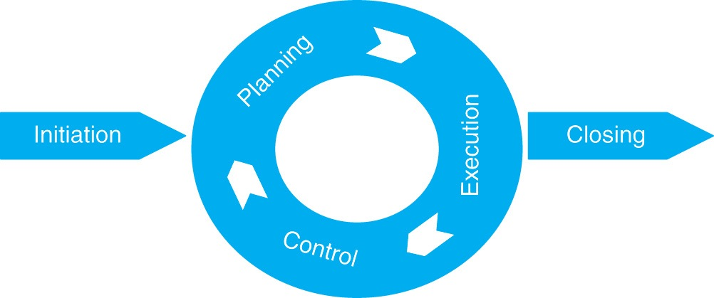
إجرائية إدارة المشاريع
Initiate
Plan
Control
Executing
Controlling
Close
3

Slide 5
المشكلة المطروحة
العمل الورقي
الإدخال الخاطئ (اسم الجهة الطارحة، نوع المشروع)
الجهد الضائع
استخراج البيانات
4

Slide 6
الهدف من المشروع
تخطيط المشاريع
متابعة المشاريع
تعريف المشاريع
تعريف أنواع المشاريع
5

Slide 7
محتويات العرض
1
مقدمة
2
تحليل النظام
3
تصميم النظام
4
تنجيز النظام
5
الآفاق المستقبلية
6

Slide 8

تحليل النظام
متطلبات النظام
مخطط حالات الاستخدام
آلية سير العمل
7

Slide 9
متطلبات النظام الوظيفية
إدارة خطة الإنفاق
إدارة مراحل المشروع
إصدار تقارير
إدارة المشاركين
إدارة المرفقات
الاطلاع على عمليات المتابعة
تعريف، قبول، إلغاء مشروع
- استعراض تقارير المشاريع
مدير المشروع
الوكيل العلمي
8

Slide 10
متطلبات النظام الوظيفية
- إدارة المراحل
- إدارة المشاركين
- القيام بعمليات متابعة المراحل
- القيام بعمليات متابعة المشاركين
- إدارة المرفقات
-استعراض المساهمات
-استعراض الانشغالية
المشارك
رئيس فريق العمل
9

Slide 11
متطلبات النظام غير الوظيفية
2
1
أداء
تشغيلية
4
3
أمان
خاصة
10

Slide 12

تحليل النظام
متطلبات النظام
مخطط حالات الاستخدام
آلية عمل النظام
11

Slide 13
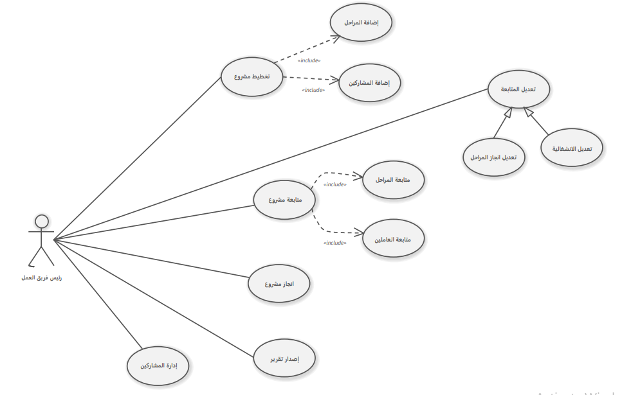
مخطط حالات الاستخدام
رئيس فريق العمل
الوكيل العلمي
12

Slide 14
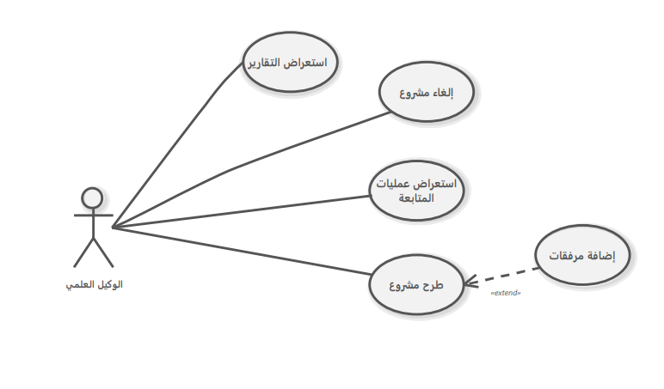
مخطط حالات الاستخدام
رئيس فريق العمل
الوكيل العلمي
13

Slide 15

تحليل النظام
متطلبات النظام
مخطط حالات الاستخدام
آلية سير العمل
14

Slide 16
آلية سير العمل
2
1
تخطيط
طرح
4
3
إنجاز
متابعة
15

Slide 17
محتويات العرض
1
مقدمة
2
تحليل النظام
3
تصميم النظام
4
تنجيز النظام
5
الآفاق المستقبلية
16

Slide 18



منهجية التصميم
قابل للتوسع
قابل للاختبار
قابل للتعديل
قابل للمكاملة مع أنظمة أخرى
17

Slide 19
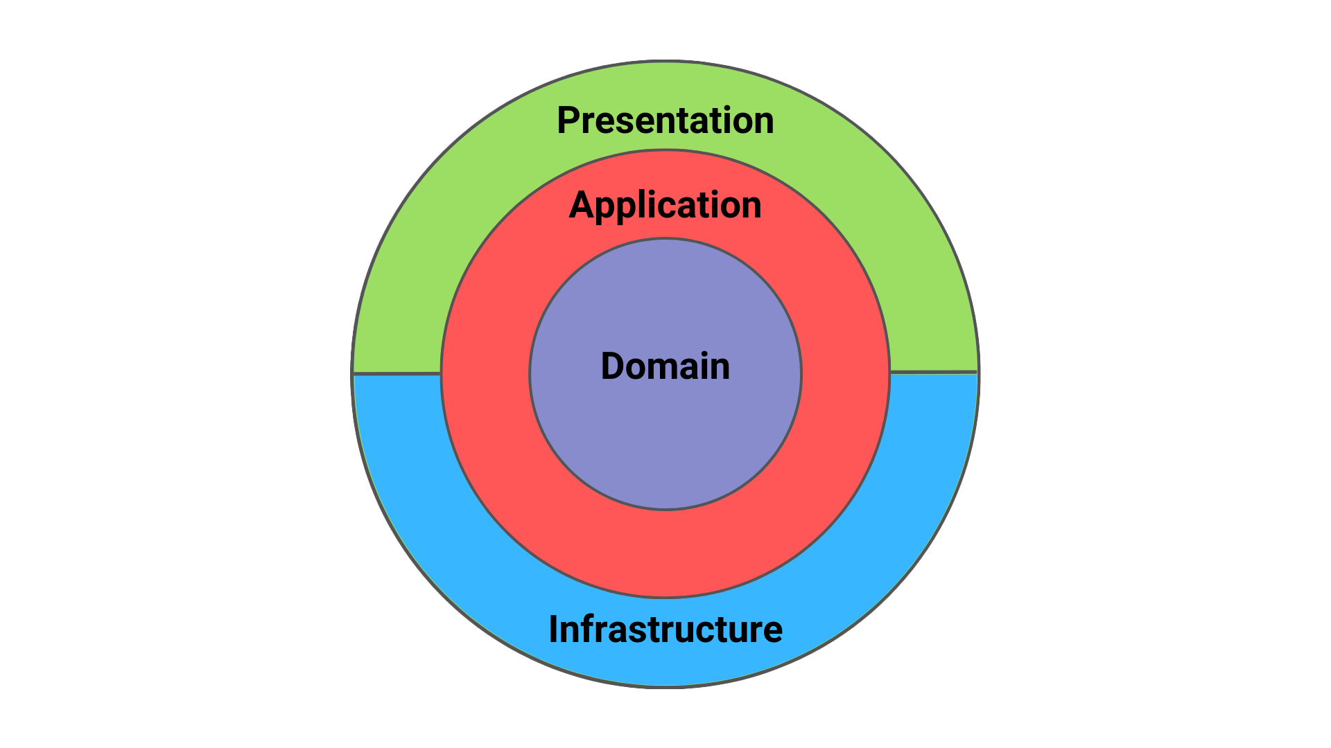
البنية المعمارية المناسبة
- استقلال عن طريقة تخزين البيانات
- استقلال عن طريقة عرض البيانات
- استقلال عن أي مفاهيم خارجية
18

Slide 20
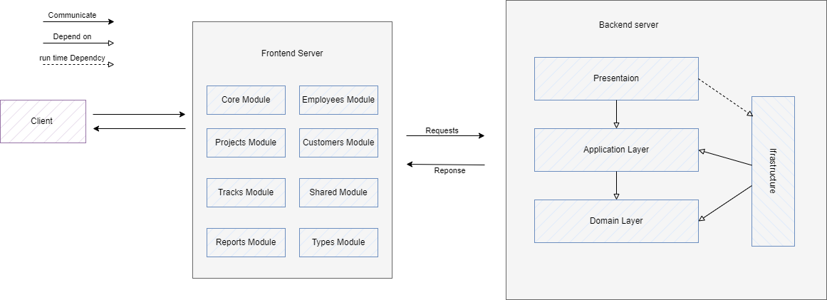
التصميم المقترح
19

Slide 21
محتويات العرض
1
مقدمة
2
تحليل النظام
3
تصميم النظام
4
تنجيز النظام
5
الآفاق المستقبلية
20

Slide 22
تنجيز النظام
Back End
Front End
Tests
21

Slide 23
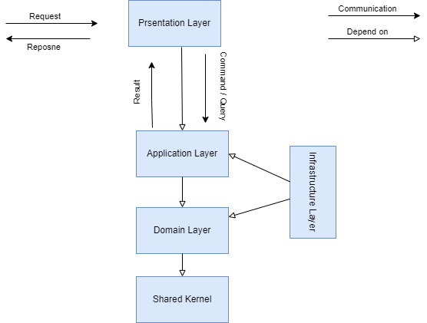
طبقات الحل
22

Slide 24
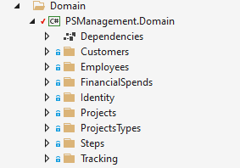
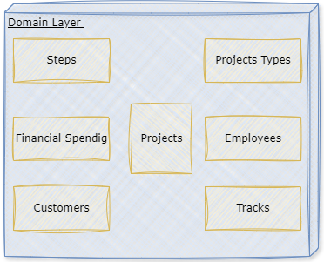
طبقة المجال
24

Slide 25
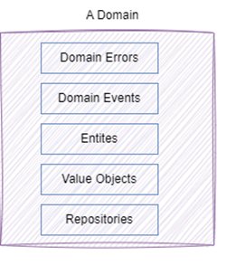
طبقة المجال
كائنات Entities
مستودعات Repositories
أغراض قيمة Value Objects
أخطاء المجال Domain Errors
الأحداث Events
25

Slide 26
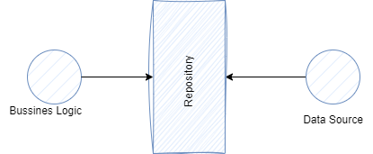
الأنماط التصميمية المستخدمة في طبقة المجال
Repository Pattern
26

Slide 27
الأنماط التصميمية المستخدمة في طبقة المجال
Database triggers ?
Event Condition Action
27

Slide 28
الأنماط التصميمية المستخدمة في طبقة المجال
Handler 1
Events Sourcing
Event
Mediator
Handler 2
28

Slide 29
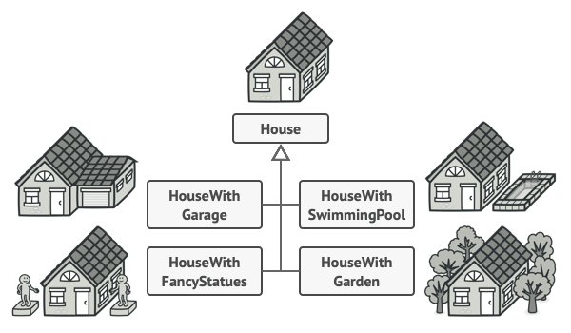
الأنماط التصميمية المستخدمة في طبقة المجال
Builder Pattern
29

Slide 30
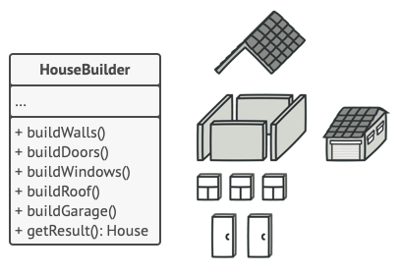
الأنماط التصميمية المستخدمة في طبقة المجال
Builder Pattern
30

Slide 31
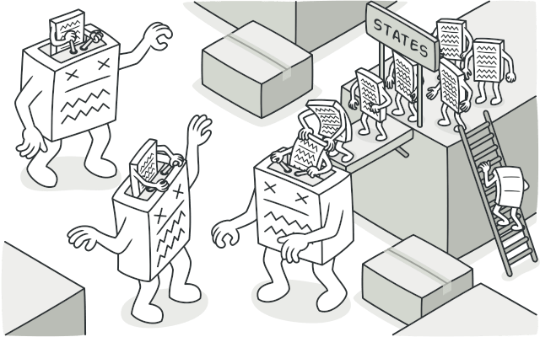
الأنماط التصميمية المستخدمة في طبقة المجال
State Pattern
31

Slide 32
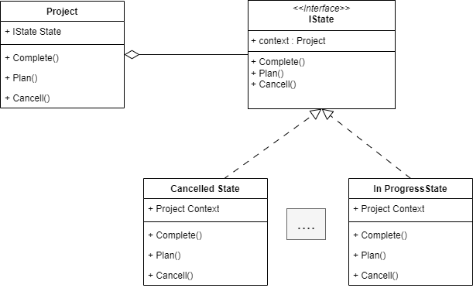
الأنماط التصميمية المستخدمة في طبقة المجال
32

Slide 33
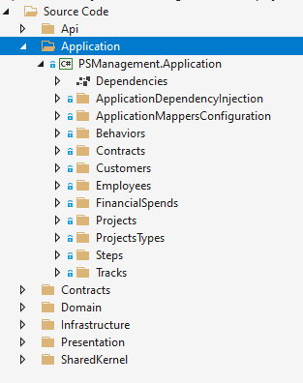
طبقة التطبيق
تغليف قواعد العمل
تعريف العقود
معالجة الأحداث
33

Slide 34
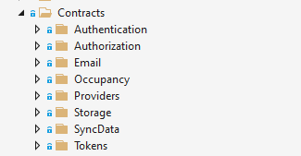
طبقة التطبيق
تعريف عقود خدمات :
المصادقة والتفويض
مزامنة البيانات
تخزين الملفات
34

Slide 35
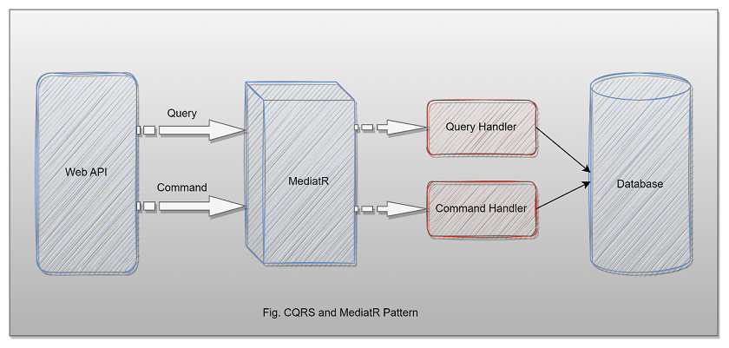
الأنماط التصميمية المستخدمة في طبقة التطبيق
CQRS
Mediator Pattern
35

Slide 36
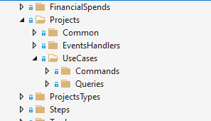
طبقة التطبيق
36

Slide 37
الأنماط التصميمية المستخدمة في طبقة التطبيق
Validation ?
Logging ?
37

Slide 38
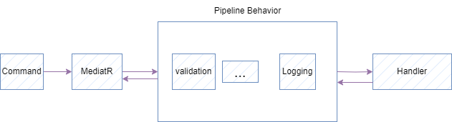
الأنماط التصميمية المستخدمة في طبقة التطبيق
38

Slide 39
الأنماط التصميمية المستخدمة في طبقة التطبيق
Error Handling ?
39

Slide 40
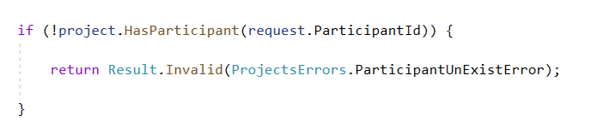
الأنماط التصميمية المستخدمة في طبقة التطبيق
Result Pattern
39

Slide 41
الأنماط التصميمية المستخدمة في طبقة التطبيق
Consistency ? => Unit of work
Commit , Rollback , Begin transaction
40

Slide 42
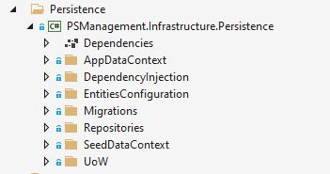
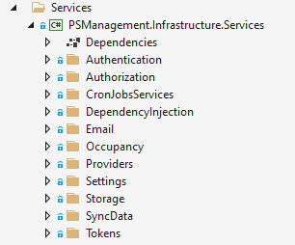
طبقة البنية التحتية
تنجيز العقود
الأعمال المجدولة
المكاملة مع الأنظمة الأخرى
41

Slide 43
تعريف المشاريع
42

Slide 44
متابعة المشاريع
43

Slide 45
الأدوار والصلاحيات
44

Slide 46
طبقة العرض
تعريف الطلبات والردود
اختيار البنية التحتية
تعريف النقاط الطرفية API Endpoints
45

Slide 47
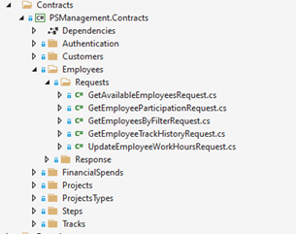
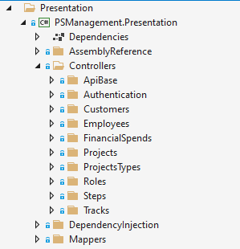
طبقة العرض
46

Slide 48
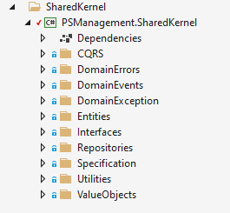
طبقة النواة المشتركة
47

Slide 49
تنجيز النظام
Back End
Front end
Tests
48

Slide 50
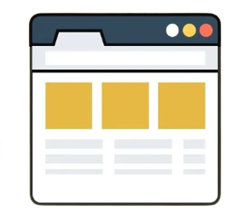
المنهجية المتبعة
تطبيقات الصفحة الواحدة SPA
التقسيم القائم على الميزات
49

Slide 51
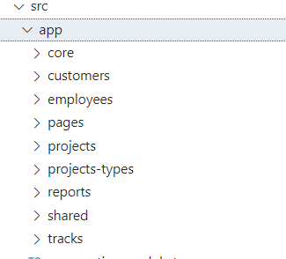
هيكلية الحل
وحدات مستقلة لكل مجال
التحميل عند الطلب
Lazy loading
50

Slide 52
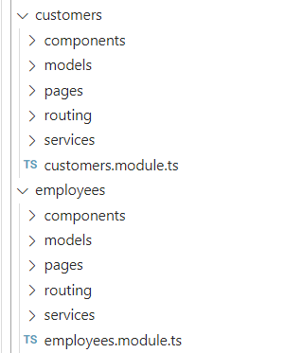
هيكلية الحل
Routing
Models
Services
Components
51

Slide 53
تنجيز النظام
Back End
Front End
Tests
52

Slide 54
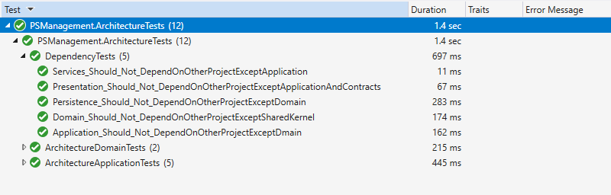
اختبار البنية المعمارية
اختبار الاعتماديات
اختبار قواعد التسمية
53

Slide 55
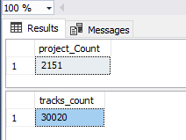
اختبار الحمل – Load Test
حالة الاستخدام استعراض متابعة مشروع
عدد المشاريع في ذروة الاستثمار2000~
متوسط عدد عمليات المتابعة لمشروع 13
54

Slide 56
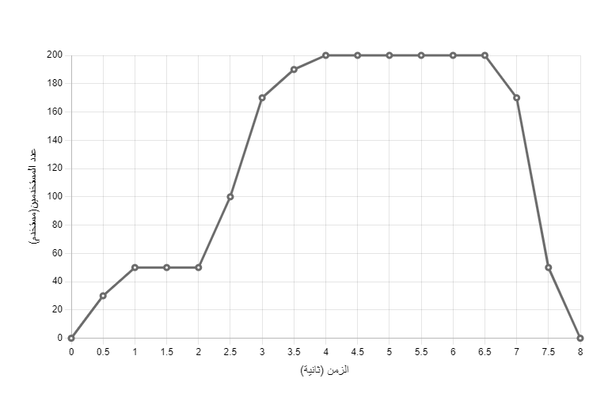
اختبار الحمل – Load Test
55

Slide 57
نتائج اختبار الحمل
P(95) (ms) | P(90) (ms) | متوسط زمن الاستجابة (ms) | عدد الطلبات المرسلة
1012 | 738 | 353 | 38643
56

Slide 58
محتويات العرض
1
مقدمة
2
تحليل النظام
3
تصميم النظام
4
تنجيز النظام
5
الآفاق المستقبلية
57

Slide 59


آفاق مستقبلية
مكاملة مع أدوات إدارة المشاريع
إنشاء نظام توصية للمشاركين
58

Slide 60
كلُّ الشُّكرِ لإصغائِكُم
دمشق 9/2024

Slide 61
c
60

Slide 62
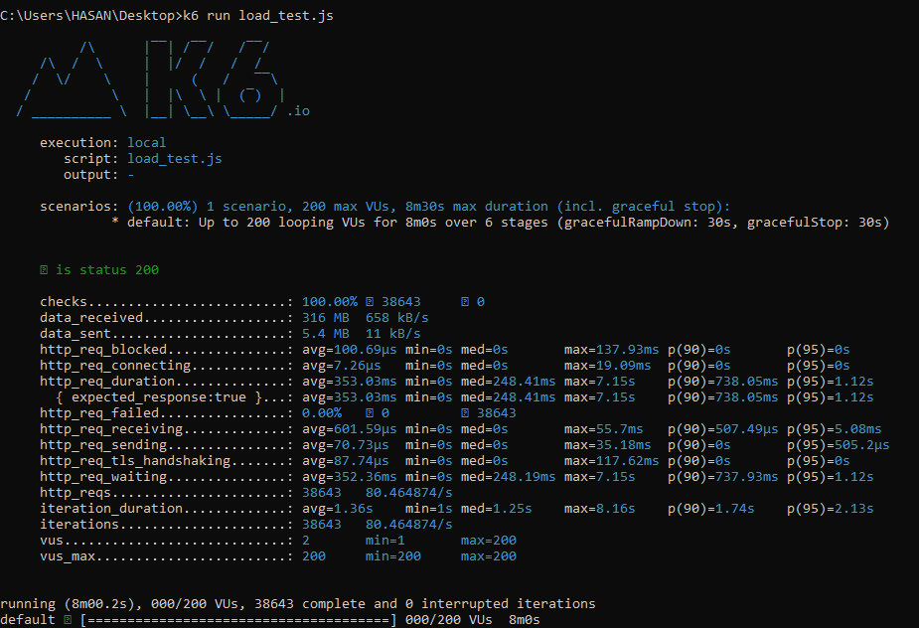
c
61

